Slide 1



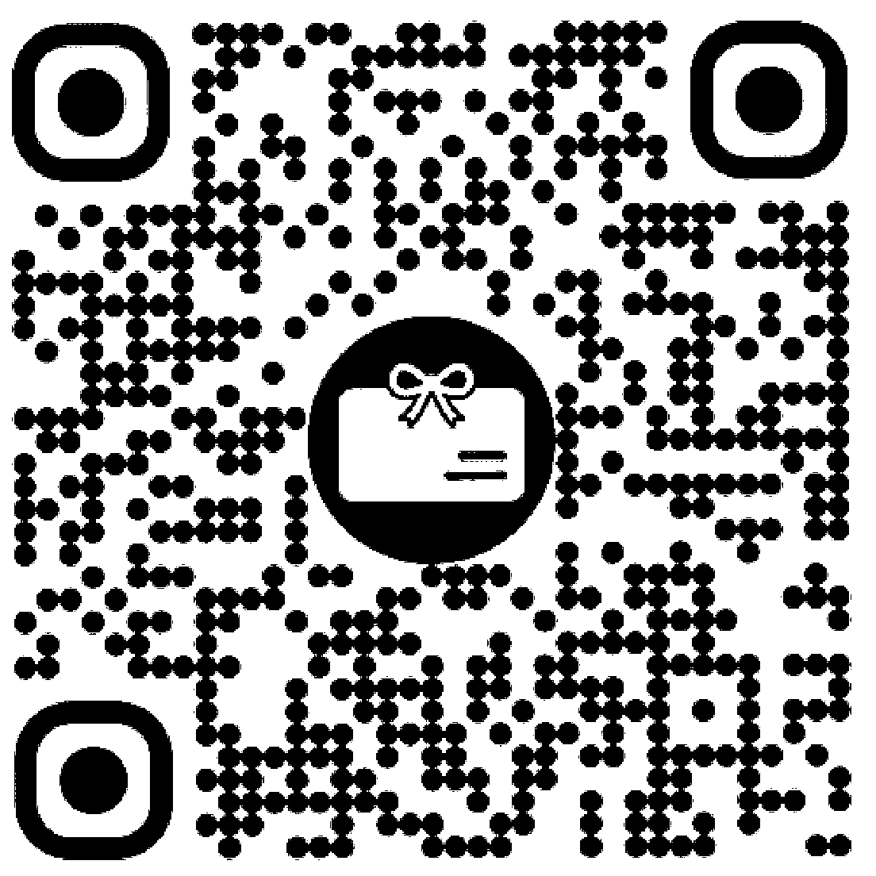
秋田大学オリジナル
「学長煎餅」
とけない、われない、かさばらない！ カードで送る新習慣＠名刺代わりに

Slide 2

本カードを破損・紛失された場合、または使用期限を過ぎた場合は、お品ものを
ご提供できかねますので、あらかじめご了承くださいますようお願いいたします。
［使用期限：2027 年 3 月 31 日 23：59まで］
PINCODE
[お問い合わせ]
秋田大学総務企画部広報課
電話：018-889-3019 e-mail：kouhou@jimu.akita-u.ac.jp
「名刺代わりに」は、秋田大学発ベンチャー、AUICが提供しています。

Slide 3
秋田大学オリジナル
「学長煎餅」
とけない、われない、かさばらない！ カードで送る新習慣＠名刺代わりに

Slide 4
本カードを破損・紛失された場合、または使用期限を過ぎた場合は、お品ものを
ご提供できかねますので、あらかじめご了承くださいますようお願いいたします。
［使用期限：2027 年 3 月 31 日 23：59まで］
PINCODE
12345678
[お問い合わせ]
秋田大学総務企画部広報課
電話：018-889-3019 e-mail：kouhou@jimu.akita-u.ac.jp
「名刺代わりに」は、秋田大学発ベンチャー、AUICが提供しています。

Slide 5
以下参考

Slide 6
本カードを破損・紛失された場合、または使用期限を過ぎた場合は、お品ものを
ご提供できかねますので、あらかじめご了承くださいますようお願いいたします。
［使用期限：2027 年 3 月 31 日 23：59まで］
PINCODE
12345678
[お問い合わせ]
秋田大学総務企画部広報課
電話：018-889-3266 e-mail：kikin@jimu.akita-u.ac.jp
「名刺代わりに」は、秋田大学発ベンチャー、AUICが提供しています。

